Slide 1
Қазақстан Республикасының
прокурорлық қадағалауы
Пәннің қысқаша мазмұны
Құрастырушы: з.ғ.к. Турашев Е.Н.

Slide 2
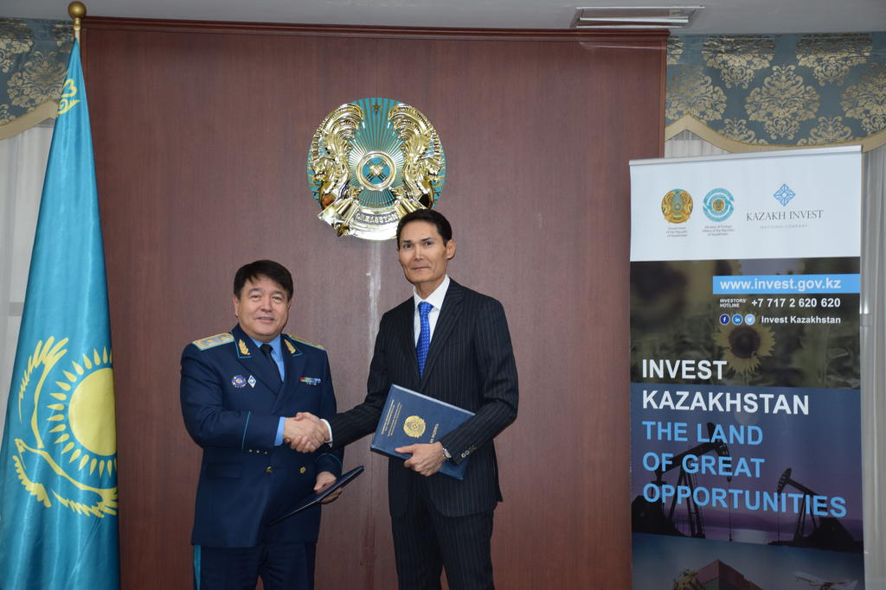
Пәннің мақсаты - прокурорлық қадағалаудың құқықтық негізімен мәнін оқыту осы пәнмен айқындалады. Прокурорлық қадағалау туралы түсініктер, оның органдарының қызметімен жүзеге асырылатын негізгі бағыттар туралы біліммен студенттерді қамтамасыз ету.

Slide 3
ҚР Бас прокуратурасының құрылысы:
ҚР Бас прокуратура, 1-қызмет
Бас көлік прокуратурасы
Бас әскери прокуратурасы
Құқық қорғау қызметі орталығы
Арнайы прокурорлар қызметі
Қылмыстық ізге түсу қызметі
Заңды күшіне енген үкімдердің заңдылығына қадағалау қызметі
ҚР Бас прокуратура Аппараты
Ішкі тергеу департаменті
Кадр департаменті
Стратегиялық даму департаменті
Халықаралық ынтымақтастық департаменті
Қаржы департаменті
Норма шығармашылық қызметін үйлестіру басқармасы
Ақпараттық қауіпсіздік басқармасы
Шағымдар және іс жүргізу бойынша басқарма
Қоғамдық мүдделерді қорғау бойынша 3-қызметі
Мемлекеттік құпияларды қорғау басқармасы
Ішкі аудит басқармасы
ҚР Бас прокуратурасы жанындағы Құқықтық статистика және арнаулы есептер
жөніндегі Комитет
ҚР Бас прокуратурасы жанындағы Құқық қорғау органдары Академиясы
ҚР Бас прокуратурасы жанындағы материалдық-техникалық басқарма

Slide 4
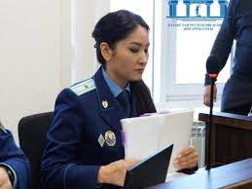
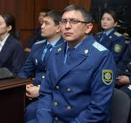
Пәннің міндеттері:
мемлекеттік басқару органдарының, кәсіпорындардың, ұйымдар мен лауазымды тұлғалар және азаматтардың заңды қолдануын қадағалау;
жедел іздеу іскерлігін атқаратын органдардың заңды қолдануын қадағалау;
алдын ала іздеу және тергеудің заңды жүргізілуін қадағалау;
әкімшілік өндірістің заңдылығын қадағалау;
заңды, бостандықты, құқықты сақтауды қадағалау, азаматтың және адам мүддесін қадағалау;
соттағы мемлекет мүддесінің өкілеттігі;
прокуратура органдарымен іске асатын немесе атқарылатын қылмыстық іздеу;
қылмыстық тіркеу;
қылмыскерлікпен күрес бойынша құқық сақтау органдарының іскерлігін үйлестіру;
халықаралық ынтымақтастық саласындағы прокуратура органдарының өкілеттігі.

Slide 5
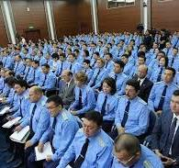
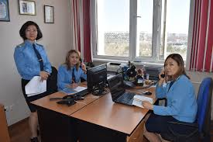
Компетенция:
2022 жылғы 5 қарашадағы «Прокуратура туралы» конституциялық заңы бойынша, «Прокурорлық қадағалау» пәнінің оқытылуының негізгі мәні: прокурорлық қадағалаудың және прокурор іскерлігінің мазмұнын мемлекеттік іскерлік ретінде тану болып табылады және де мемлекет атынан прокурор-тұлға арнайы уәкілеттігі ретінде заңның нақты орындалуын және бірдей қолданылуын қамтамасыз етілуі керек, әсіресе жергілікті заң шығару және орындаушы өкіметтің, кәсіпорындармен, мекемелер және ұйымдармен, қоғамдық-саяси ұйымадрмен сонымен бірге заңды бұзуды уақытымен жою және кінәлі адамдарға заң бойынша артылатын жауапкершіліктің негізін түсіну болып табылады.

Slide 6
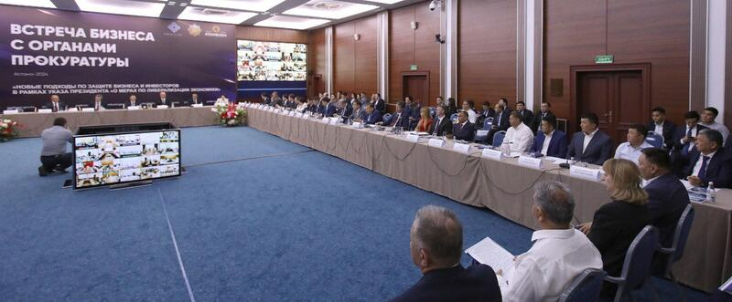
Оқыту нәтижелері:
- ҚР прокуратура органдарының іскерлігінде және ұйымдастыру принциптері мен құрылымында, сонымен бірге прокуратура жүйесінде жұмыс істей алу қабілеттерін дамыту.
- Тәжірибеде прокурорлық қадағалау актін қолдана алу білімін және іскерлігін арттыру, сонымен бірге одан да басқа құжаттарды құрастыра алу қабілетін қарастыру.
- Прокурорлық қадағалаудың ерекшеліктерін меңгеру.

Slide 7
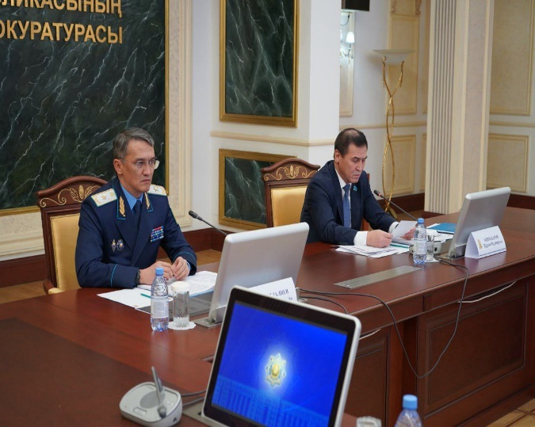
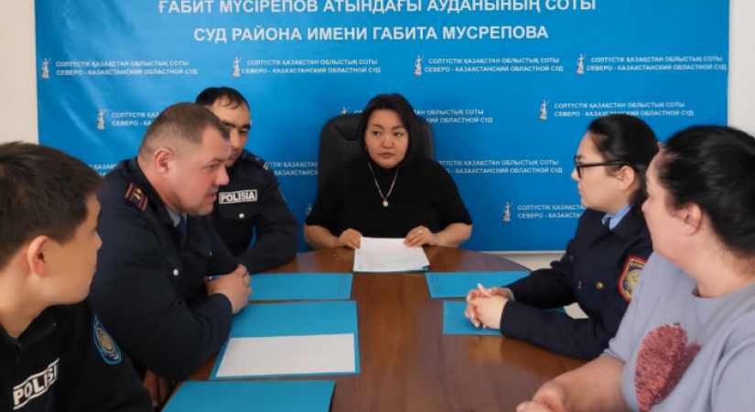
Пререквизиттер:
№ | Пәндердің атауы, олардың бөлімдері (тақырыптары):
1 | Мемлекет және құқық теориясы
2 | Қазақстан Республикасы конституциялық құқығы.
3 | Қазақстан Республикасының Қылмыстық құқығы
4 | Қазақстан Республикасы Азаматтық құқығы
Постреквизиттер:
№ | Пәндердің атауы, олардың бөлімдері (тақырыптары):
1 | Криминалистика
2 | Атқарушылық құқығы
3 | Адвокатура

Slide 8
Назарларыңызға рахмет!

